Slide 1
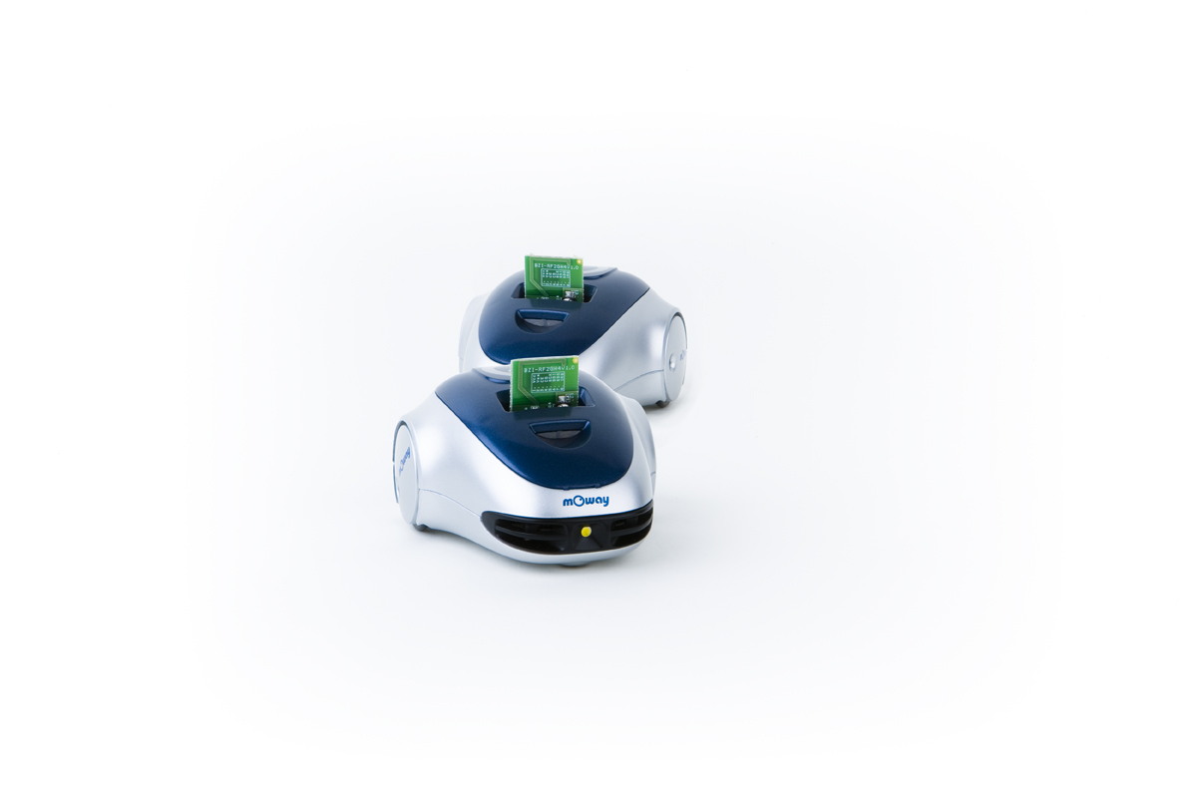
Программирование робота Moway
Проект учениц 8 «Г» класса: Головановой Марии, Беловой Полины, Тимофеевой Марины
Руководитель: учитель информатики и ИКТ
Лагутин Антон Александрович

Slide 2
Информация о роботе Moway
Moway - это инструмент, разработанный специально для обучения и исследований. Его цель заключается в том, чтобы обеспечить учебные центры возможностью изучения мира автономной робототехники.
Главная цель Moway - быть полезным инструментом как для новичков в мире робототехники, так и для тех, кто уже имеет опыт работы с робототехническими комплексами и хочет развивать свои навыки по направлению «робототехника».
Робот Moway снабжен датчиками, которые помогают ему функционировать в окружающей среде. Он также оборудован двумя двигателями, которые позволяют ему передвигаться по поверхности. Все периферические устройства подключены к микроконтроллеру, который отвечает за управление роботом.

Slide 3
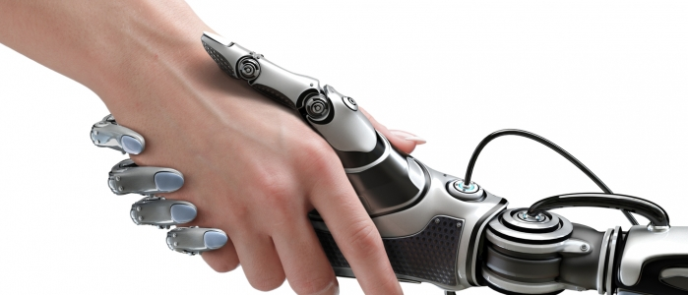
Наше знакомство с роботом Moway
Для нас это был первый опыт работы с роботами. Поэтому мы составляли несложные алгоритмы для робота. Для нас работа с роботом означала получение новых знаний и опыта. Этот робот приоткрыл для нас дверь в мир робототехники. И наглядно показал как работают многие изобретения, которыми мы пользуемся, в жизни.

Slide 4
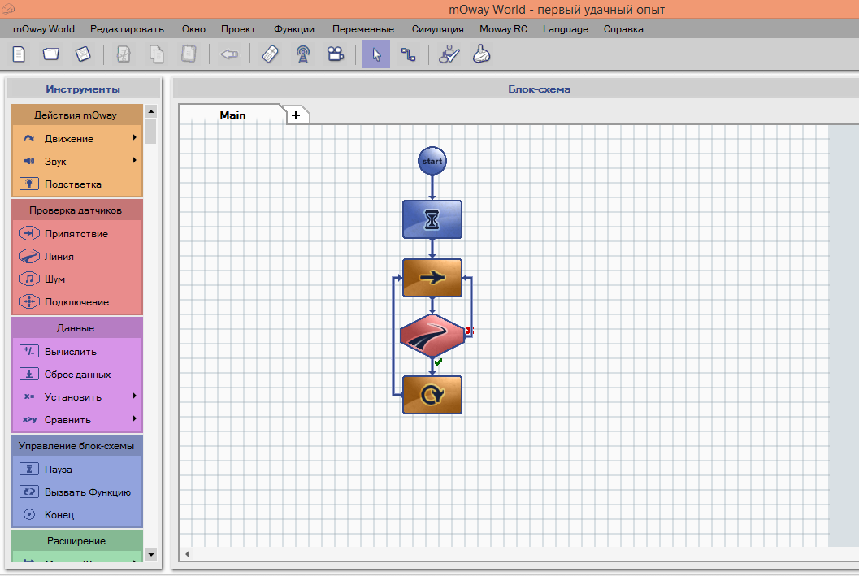
Простые алгоритмы
Один из первых алгоритмов , который мы составили, наглядно показал нам как работает робот-пылесос.
Благодаря этому алгоритму наш робот не выезжал за черный контур.

Slide 5
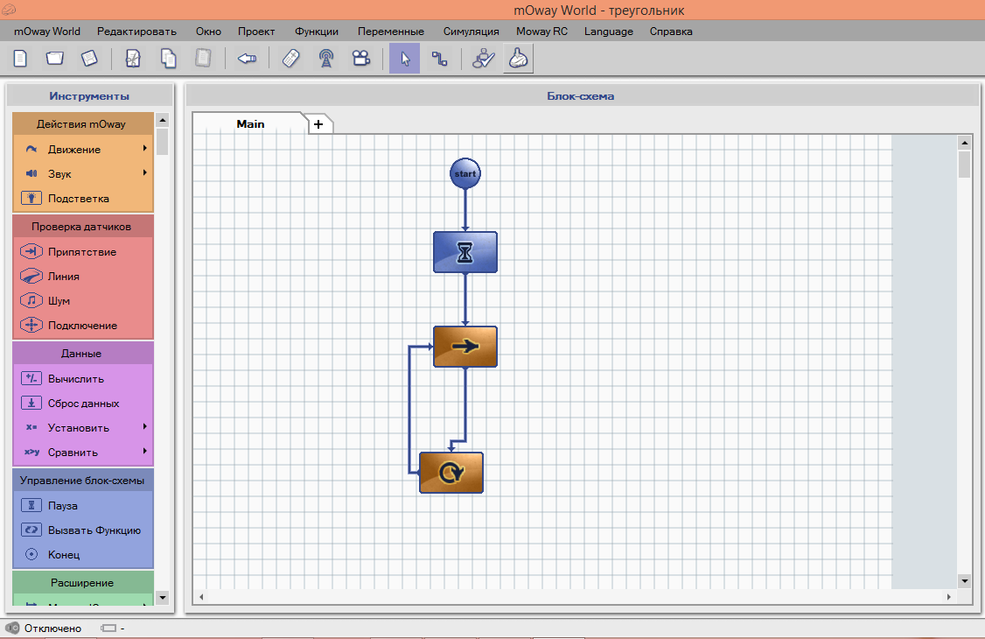
Работа с роботом
Работая с роботом, мы разобрали много простых алгоритмов. И сейчас мы хотим показать вам один из них.
Мы решили составить алгоритм, позволяющий нашему роботу двигаться в таком направлении, чтобы он составил фигуру треугольника.

Slide 6
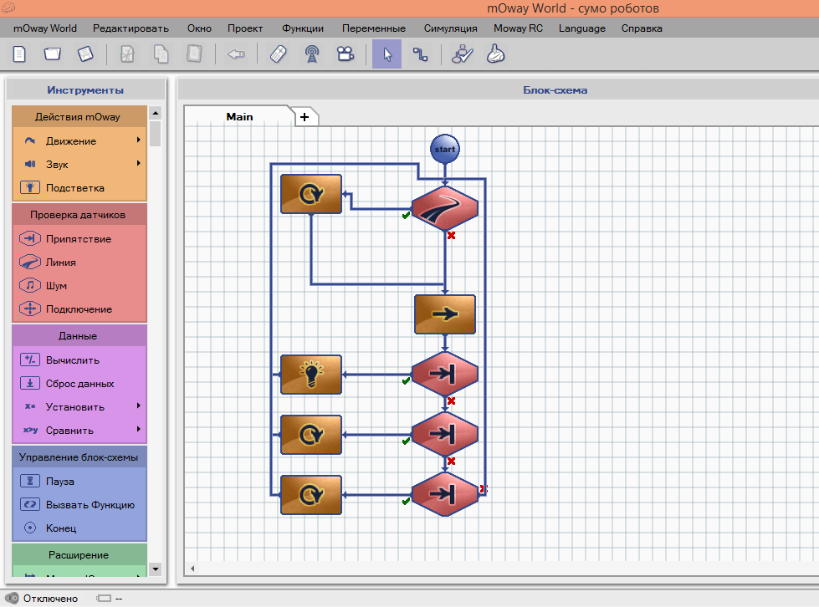
Работа с роботом
Нам стало интересно могут ли два робота выполнять действия, направленные друг на друга . Мы взяли один из несложных, но интересных алгоритмов. Запрограммировав двух роботов этой программой, мы получили двух роботов-убийц. Ну, а если серьезно, эта программа заключается в том, что два робота будут выталкивать друг друга за контур и победит тот, кто вытолкнет соперника первым.

Slide 7
Работа с роботом
Основной нашей программой стал ЛАБИРИНТ. Мы запрограммировали робота на движение вперед до нахождения препятствия. Видя препятствие, он делает разворот и начинает все заново.
Мы немного расскажем вам как он обнаруживает препятствие и как он поворачивается.

Slide 8
Обнаружение препятствия и колеса для поворота .
Для обнаружения препятствий у робота есть несколько датчиков.
Датчики обнаружения препятствий также используют инфракрасный свет для того, чтобы обнаружить объект, находящийся перед Moway. В передней части Moway расположен инфракрасный фильтр, который блокирует инфракрасную составляющую рассеянного окружающего света и пропускает только инфракрасный свет от собственного излучателя.
Чтобы повернуть робот использует колеса. У него их несколько.
Вращение колес контролируется инфракрасным датчиком и датчиком, который размещен на одной из шестерен системы

Slide 9
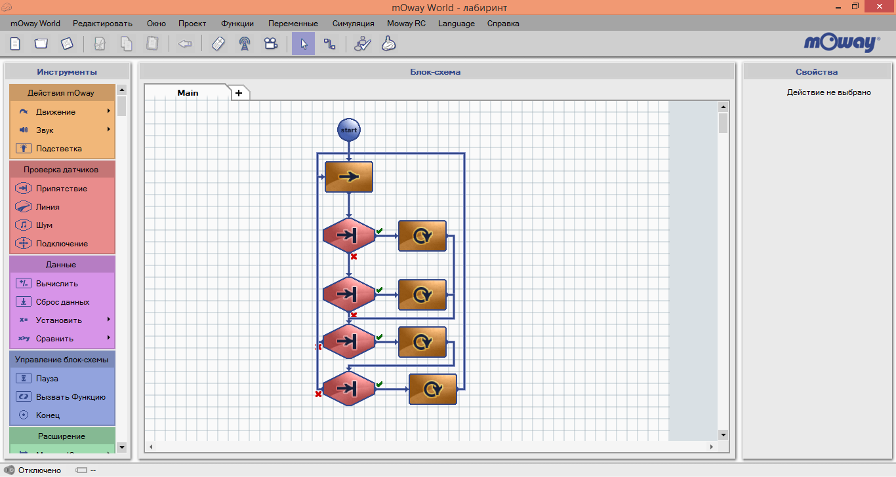
Алгоритм, позволяющий роботу двигаться по лабиринту

Slide 10
Спасибо за внимание.

